Slide 1


Slide 2
Направления деятельности общества
Целями деятельности Организации являются:
-осуществление поддержки
культурно-нравственному возрождению общества;
-развитие доступности, поддержка и распространение культуры и искусства;
-сохранение и изучение культурно-исторического наследия;
-укрепление культурных связей и сотрудничества между людьми, народами,
нациями;
-укрепление чувства сопричастности граждан к великой истории и культуре
России;
-содействие творческой самореализации человека;
-создание условий для повышения гражданской ответственности за судьбу
страны;
-воспитание гражданина, любящего свою Родину, семью, имеющего активную
гражданскую позицию;
-содействие укреплению престижа семьи и роли семьи в обществе и экспозиция
семейных ценностей;
-развитие культуры добровольчества и волонтерства, вовлечение добровольцев и
волонтеров в социальные проекты;
-взаимодействие с государственными и муниципальными органами в области
патриотизма, культуры и искусства;

Slide 3
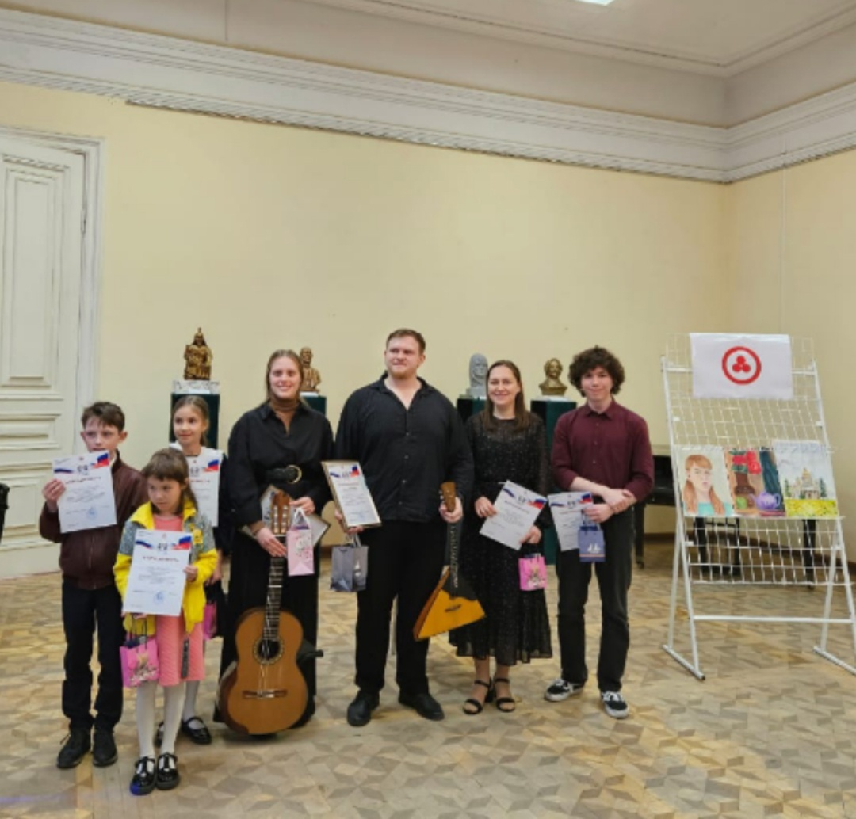
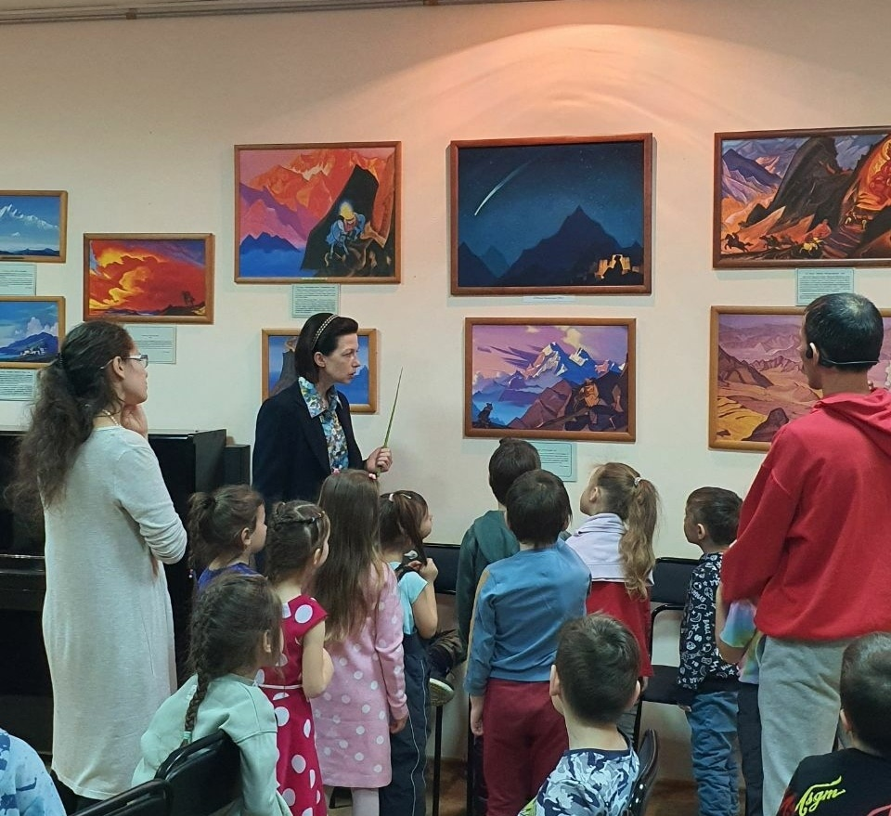
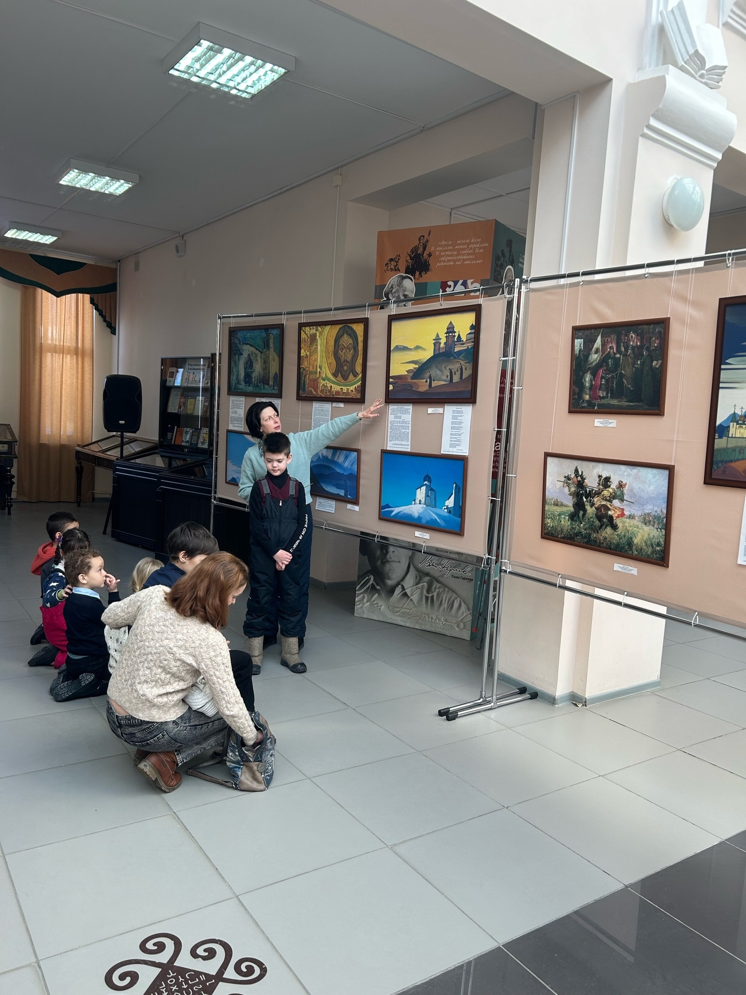
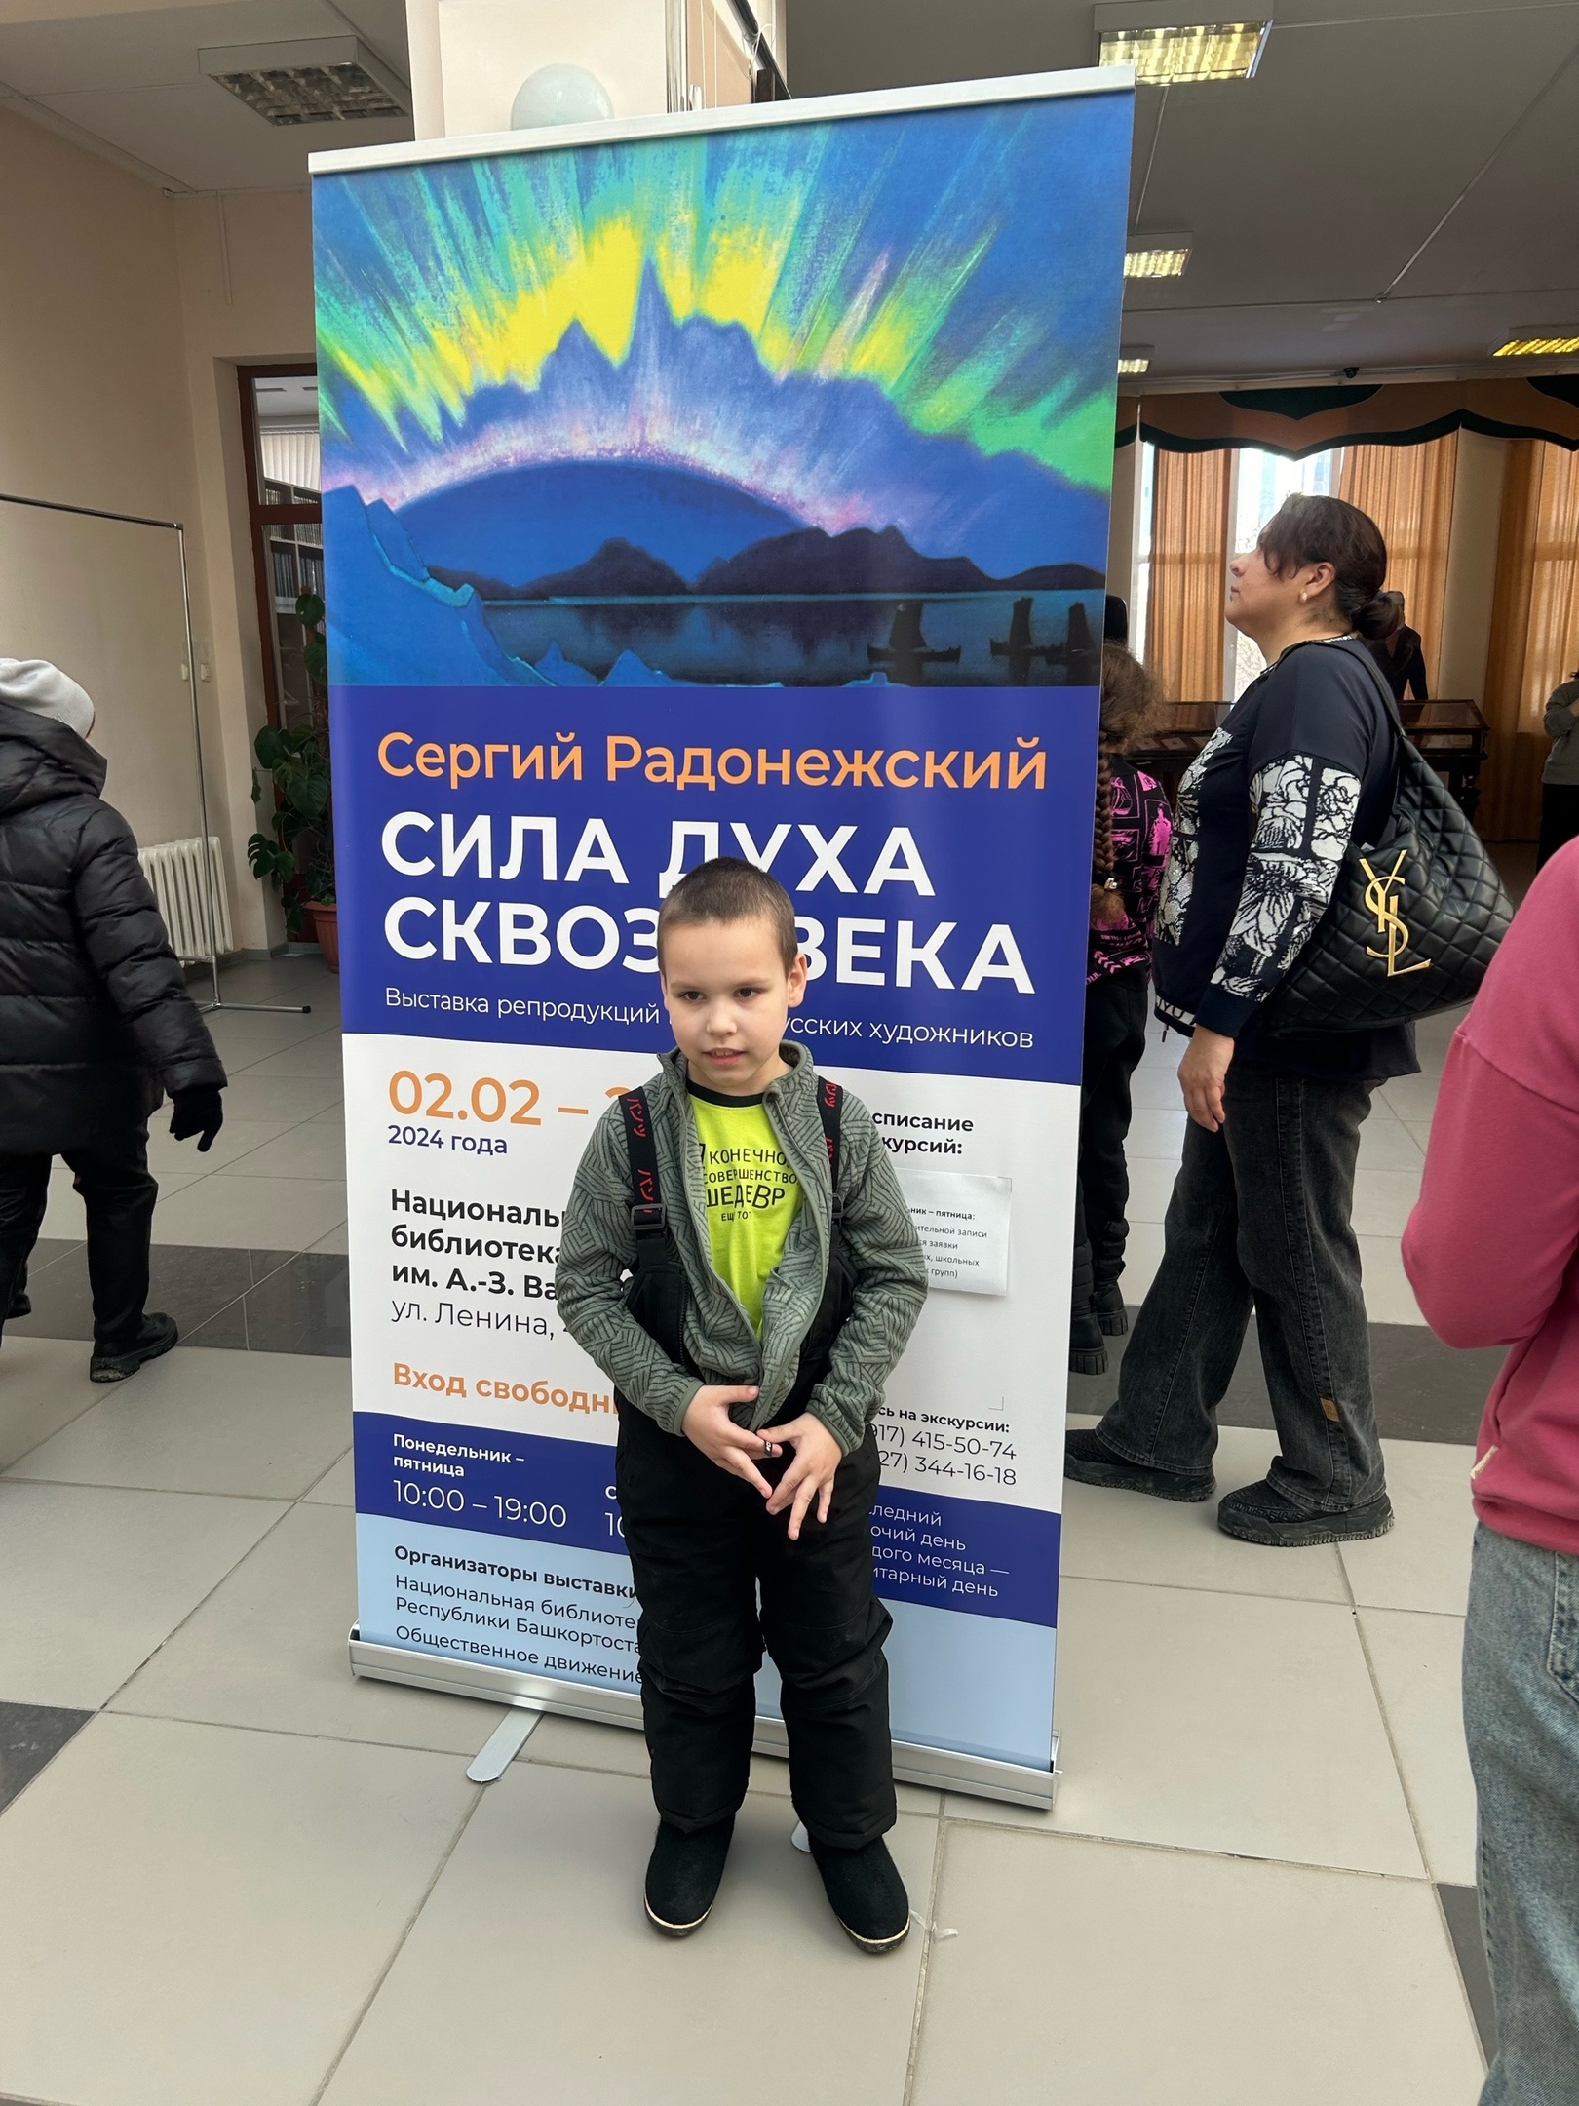
Организация художественных выставок
«Красотою победим!» в 2022-2023 гг.
«Сила духа сквозь века» в 2024 г.
Музыкально-тематический вечер «О Красоте и Культуре» 2024г.

Slide 4
Проект Масксети Щит Уфа
Наше движение (проект) за 2 года плодотворной работы имеет следующие результаты. На территории города Уфа созданы и работают без простоев 15 цехов, где трудятся добровольцы.
Изготовленные маскировочные сети передаются как по запросам командиров частей, жен и матерей военнослужащих, так и по запросам администраций районов города, республики для передачи с гуманитарным конвоем. За этот год только в городе Уфе передано более 7 000 сетей 3*6м, это более 126000 квм скрытых позиций.
Наши сети отмечены положительными отзывами военных и испытаниями непосредственно на передовой. Мы стремимся к наилучшему качеству, отвечающему современным вызовам.
За прошедший год наше движение распространилось за пределы города и оказывает информационную, организационную поддержку более 50 цехам по плетению маскировочных сетей в республике Башкортостан. Волонтеры нашего движения совершают поездки в села и города республики, где проводят не только обучающие мастер-классы и помогают наладить закуп требуемых материалов, но и проводят патриотические духоподнимающие встречи, рассказывая о необходимости крепкого, сплоченного тыла.
На сегодня к делу изготовления маскировки подключено 27 из 54 районов Башкортостана.
Суммарное количество изготовленных сетей, включая Уфу и цеха по республике достигло 19 000 сетей, а это 342 000 квм скрытых позиций, а значит больше спасённых жизней.

Slide 5
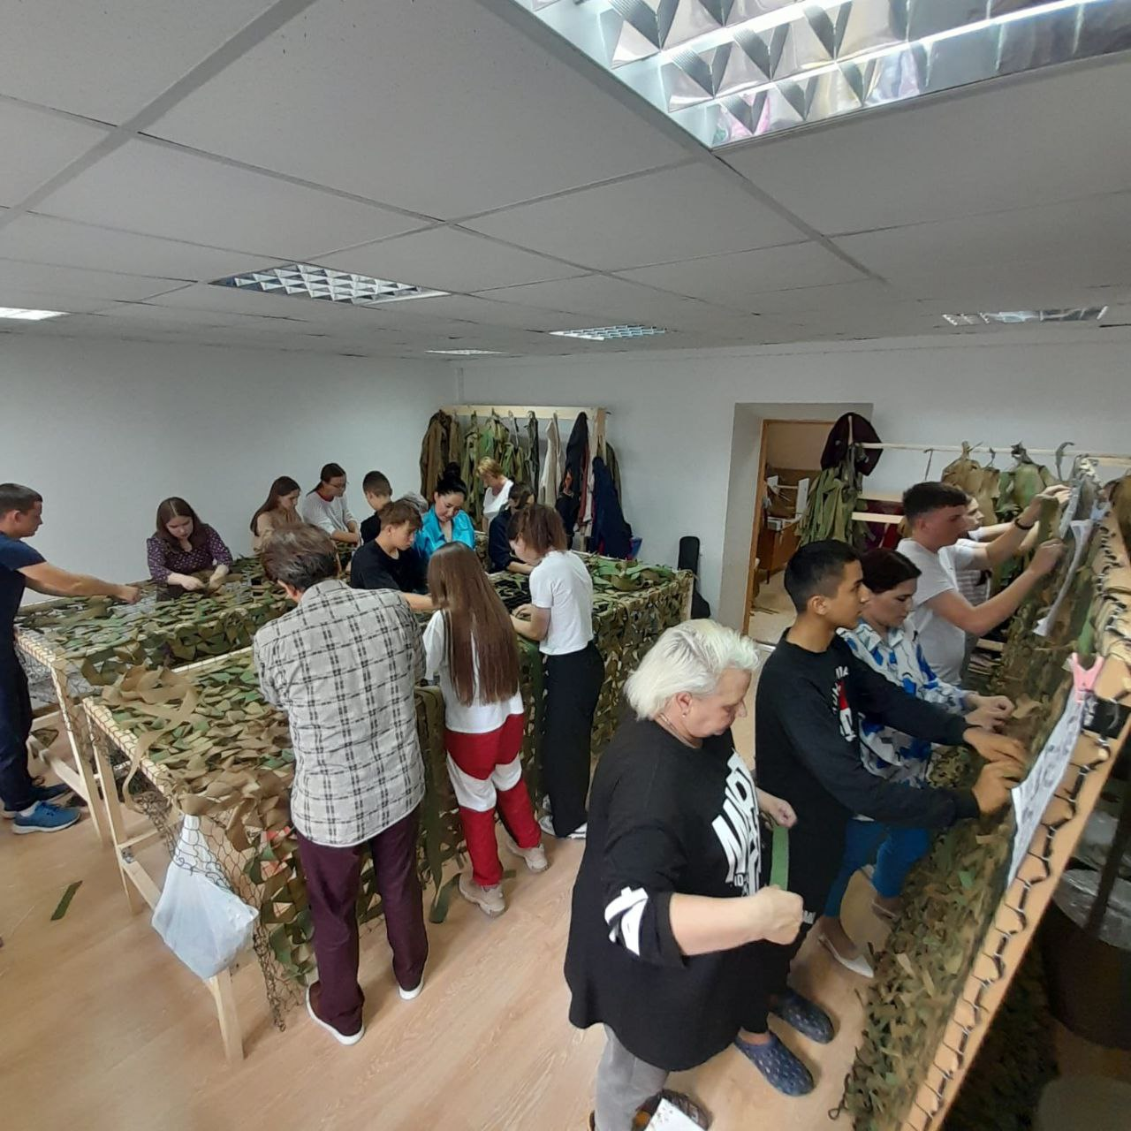
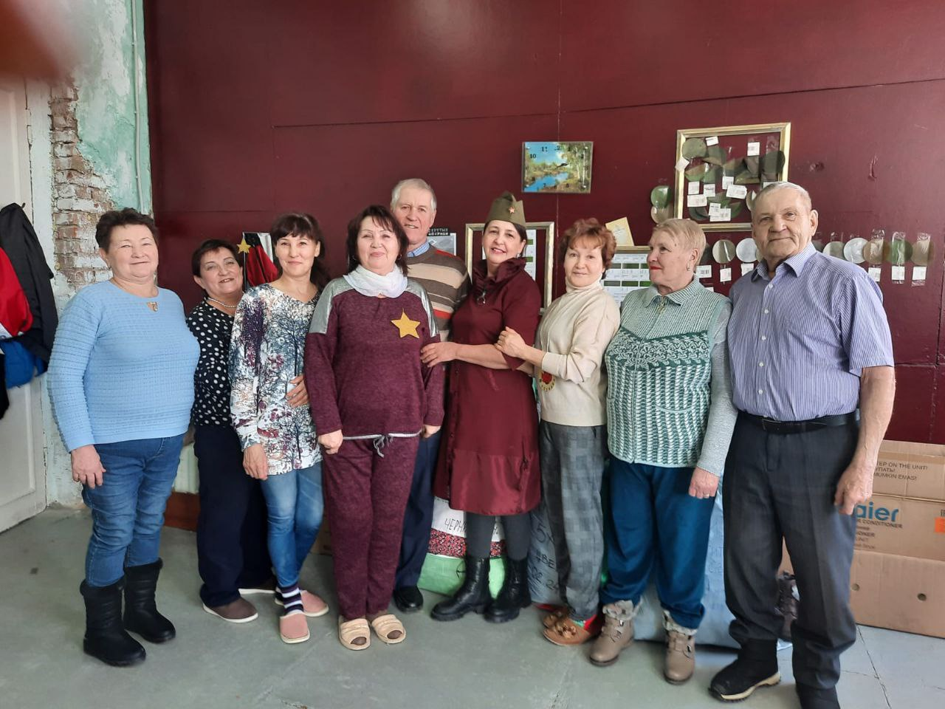
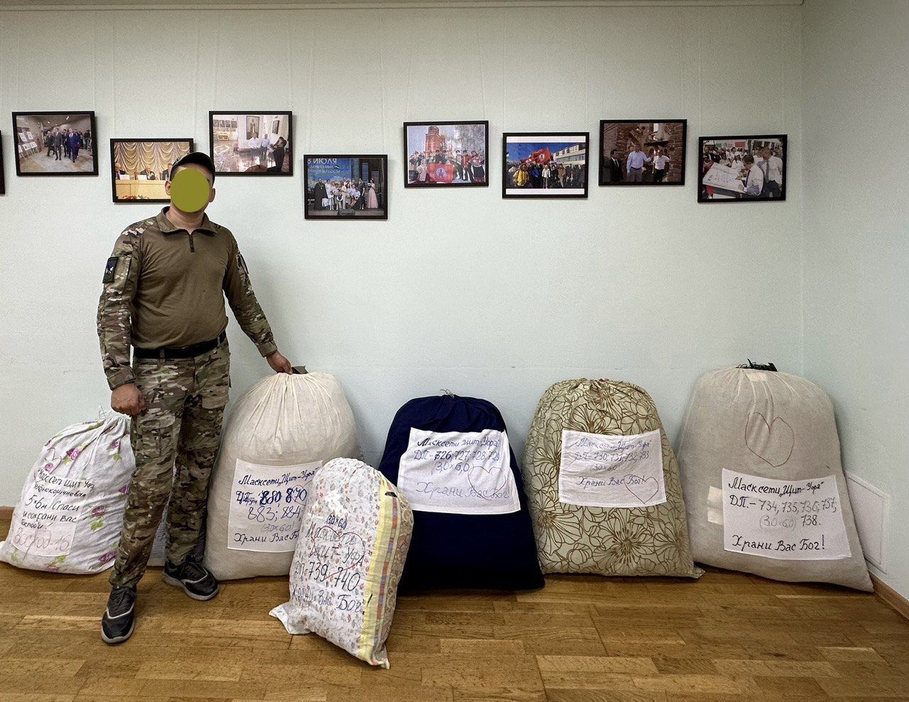
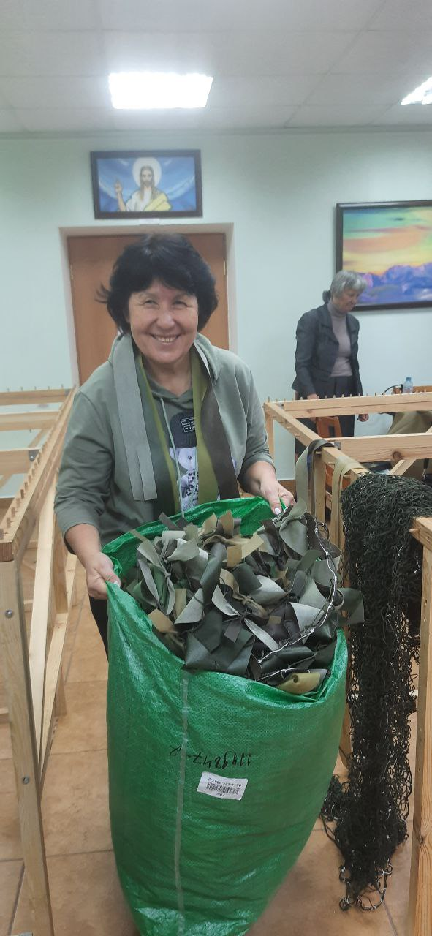
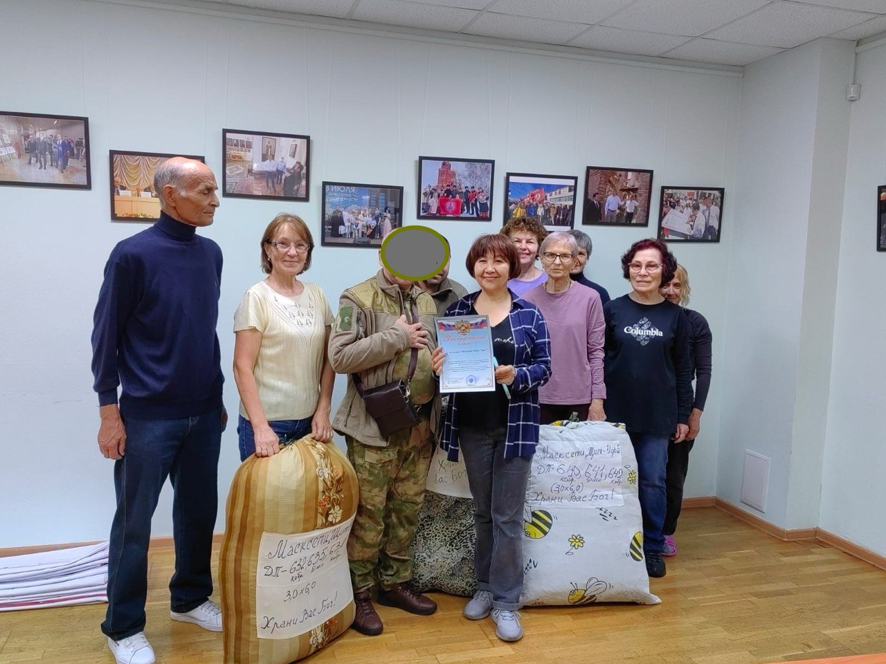
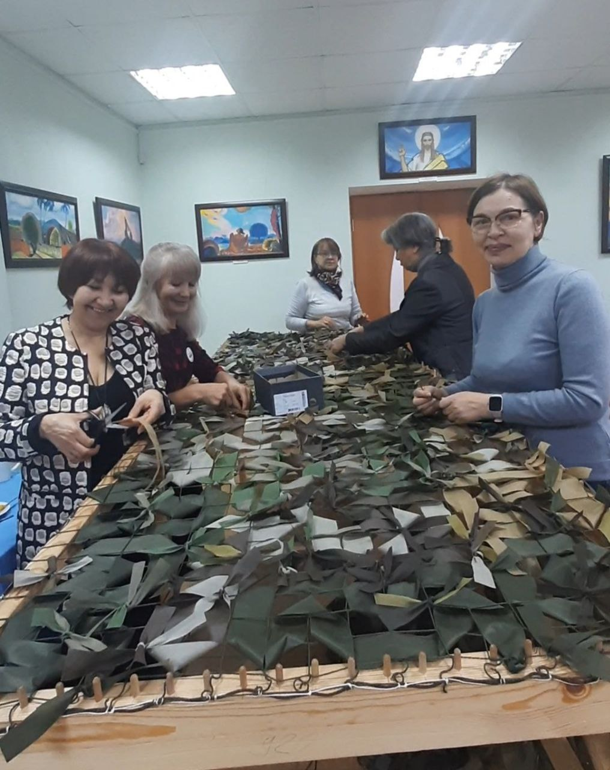
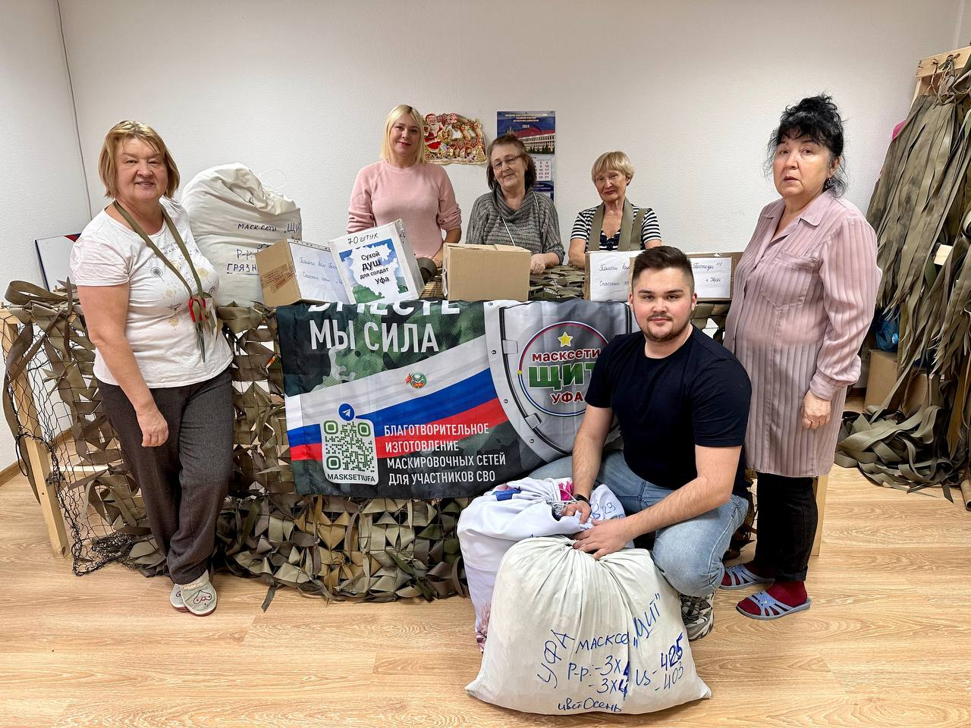
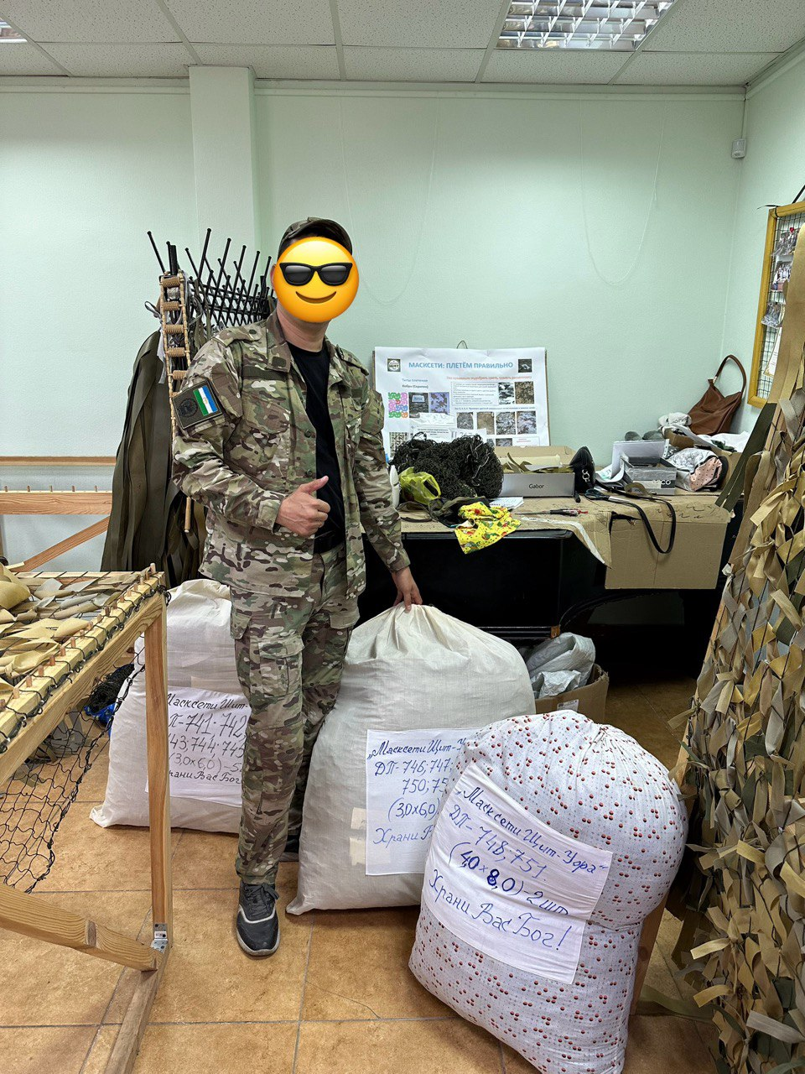
Проект Масксети Щит Уфа

Slide 6
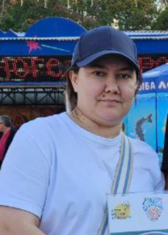
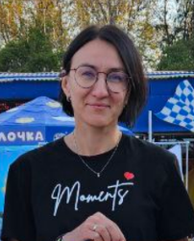
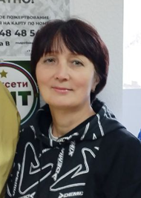
Команда
Фаттахова Зиля
Куратор проекта Масксети Щит
Сикачина Надежда
Администратор проекта Масксети Щит
Назарова Залина
директор

